Slide 2
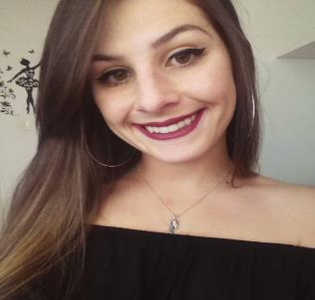
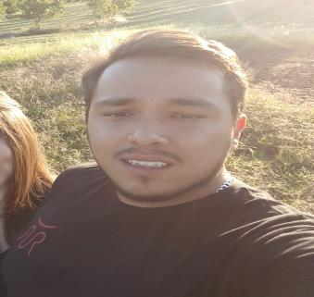
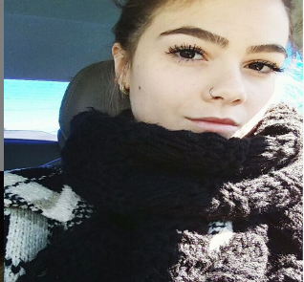
Equipe
Paola Gomes
Luiz Henrique
Rafaela Longo
Graduanda em Zootecnia na UFPR
Graduando em Zootecnia na UFPR
Graduanda em Zootecnia na UFPR

Slide 3
História da Consultoria LPR
Criada em agosto de 2019
Disciplina de Piscicultura
Primeiro projeto em andamento
Finalização em novembro

Slide 4
Objetivos
Transmitir conhecimento
Solucionar problemas
Atender o pedido do cliente
Garantir rentabilidade

Slide 5
Resultados
Reunião com o cliente
Relatório técnico
Planilha de dados
Uso de tecnologia

Slide 6
Consultoria de viabilidade para implantação de produção de tilápias na região da Lapa - PR

Slide 7
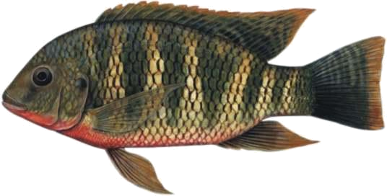
Como surgiu a proposta?
?
?
?

Slide 8
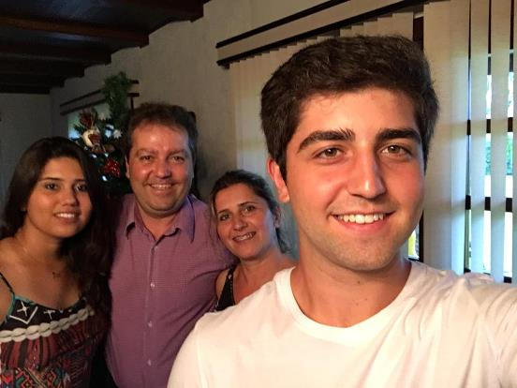
Mais um segmento Aumentar fonte de renda da propriedade

Slide 9
Visita a propriedade Fazenda Solar

Slide 10
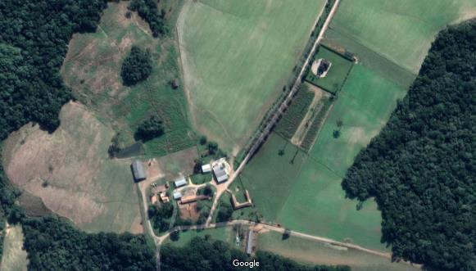
⃕
Lapa
Curitiba
⃔

Slide 11
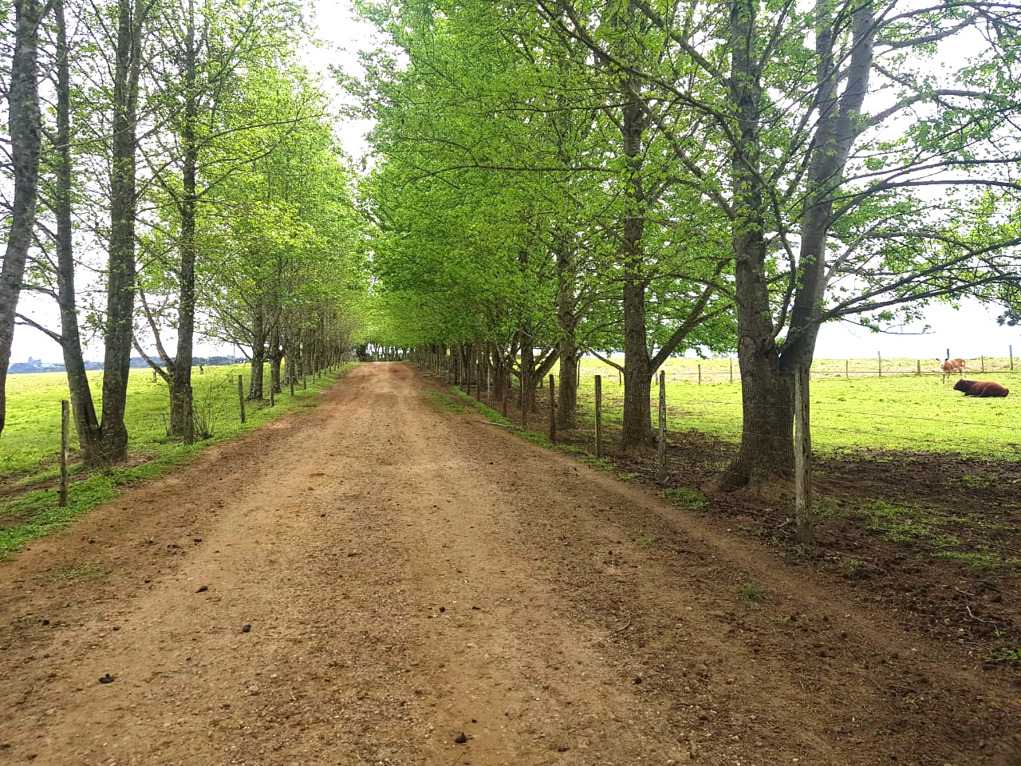

Slide 12
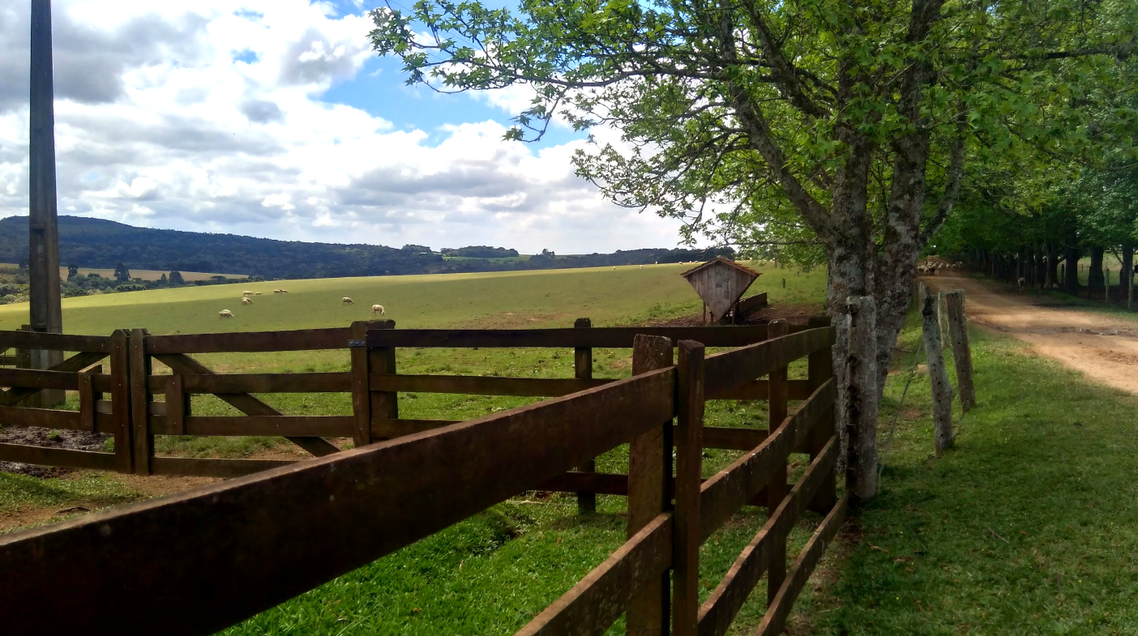

Slide 13
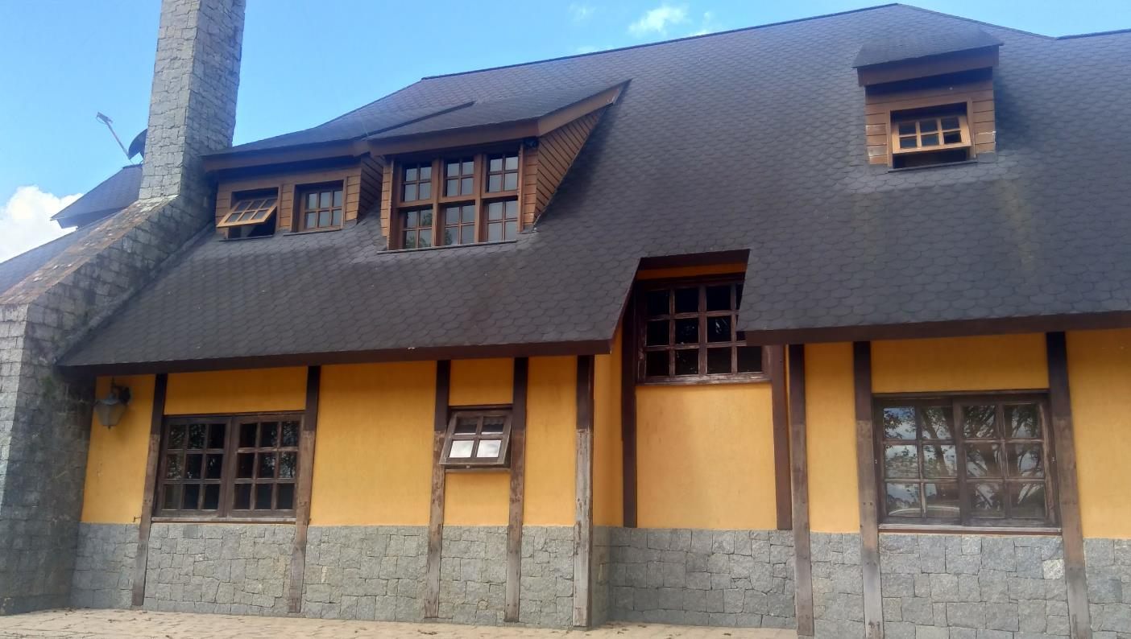

Slide 14
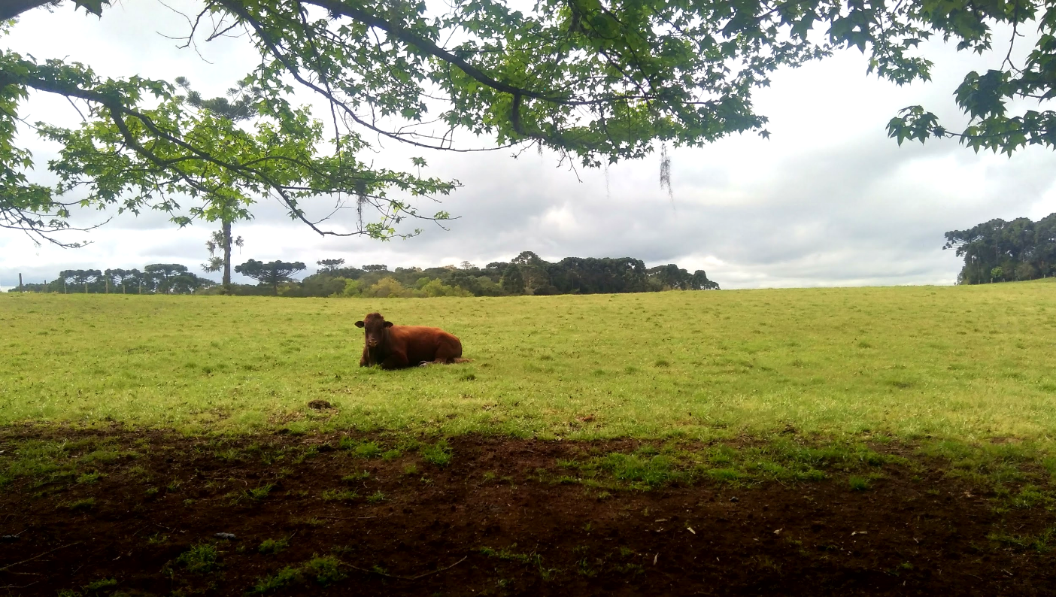

Slide 15
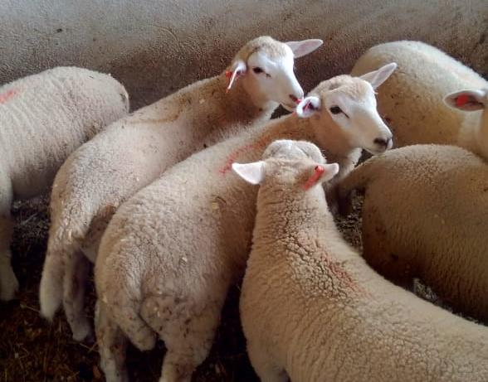

Slide 16
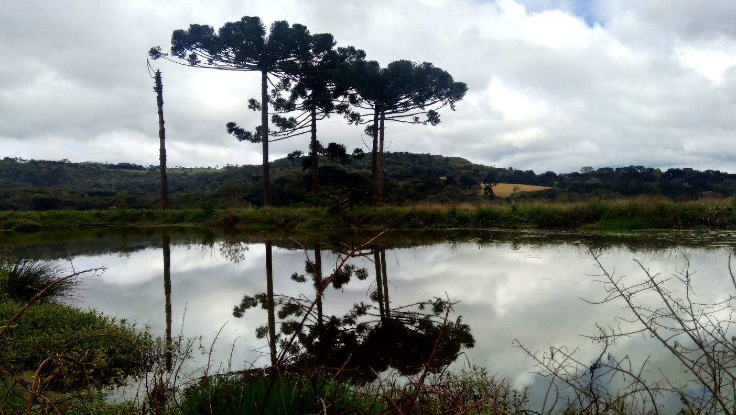

Slide 17
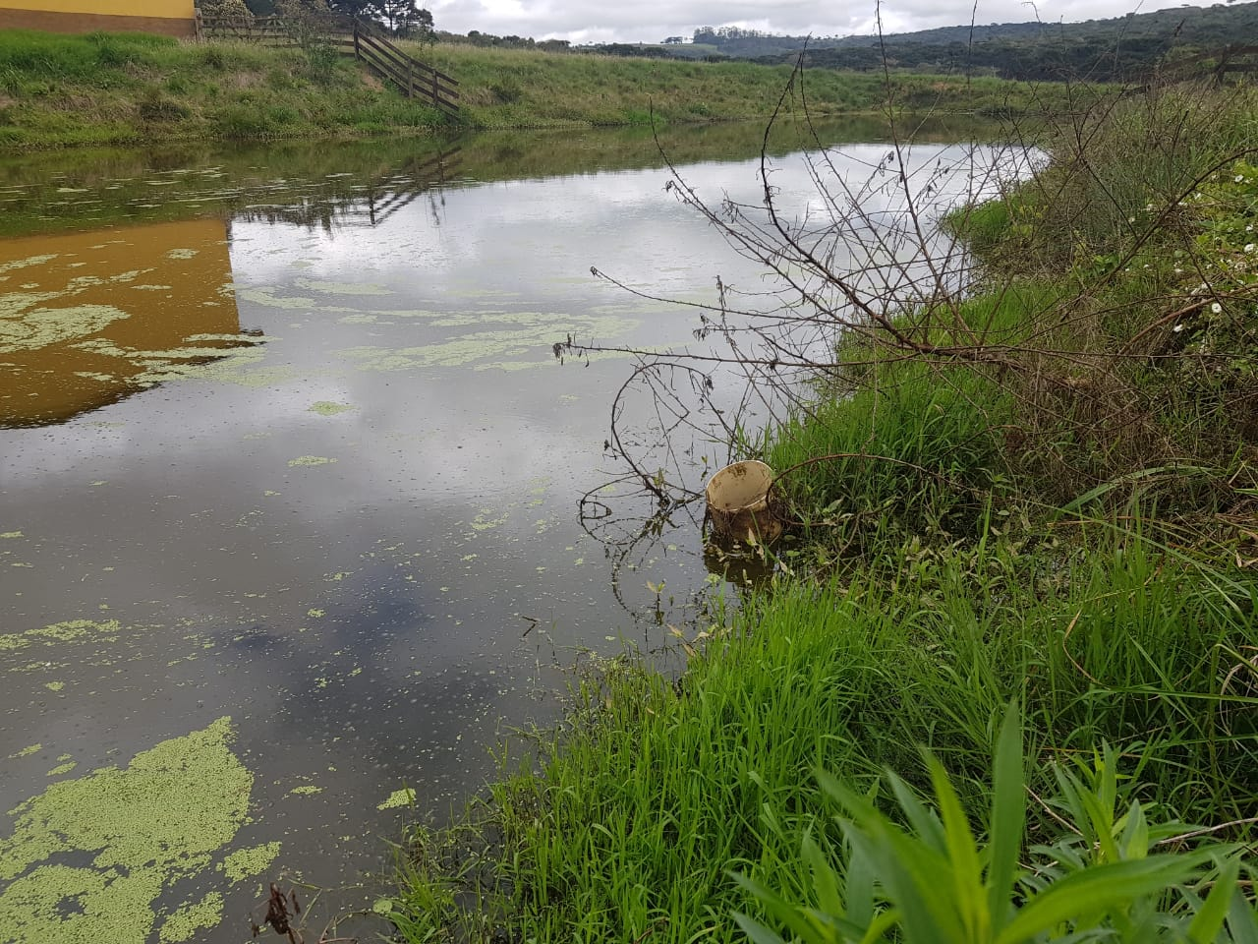

Slide 18
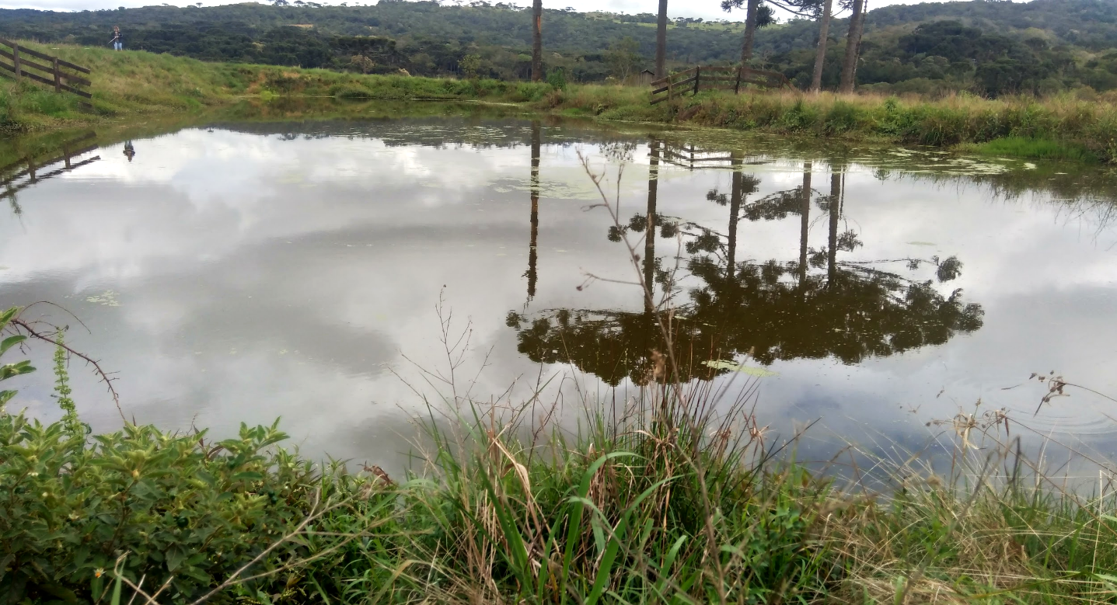

Slide 19
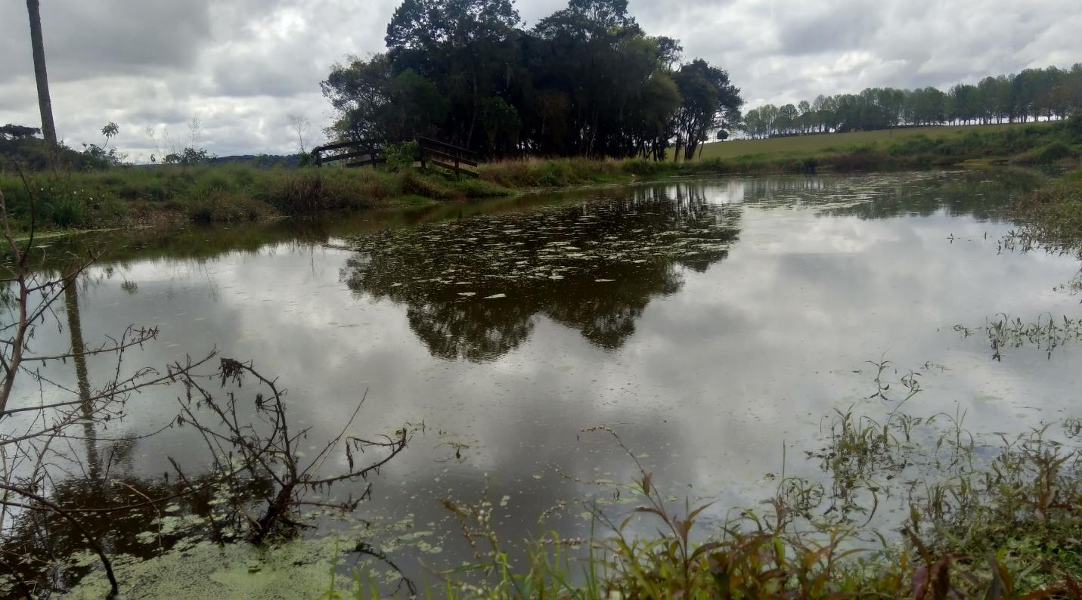

Slide 20
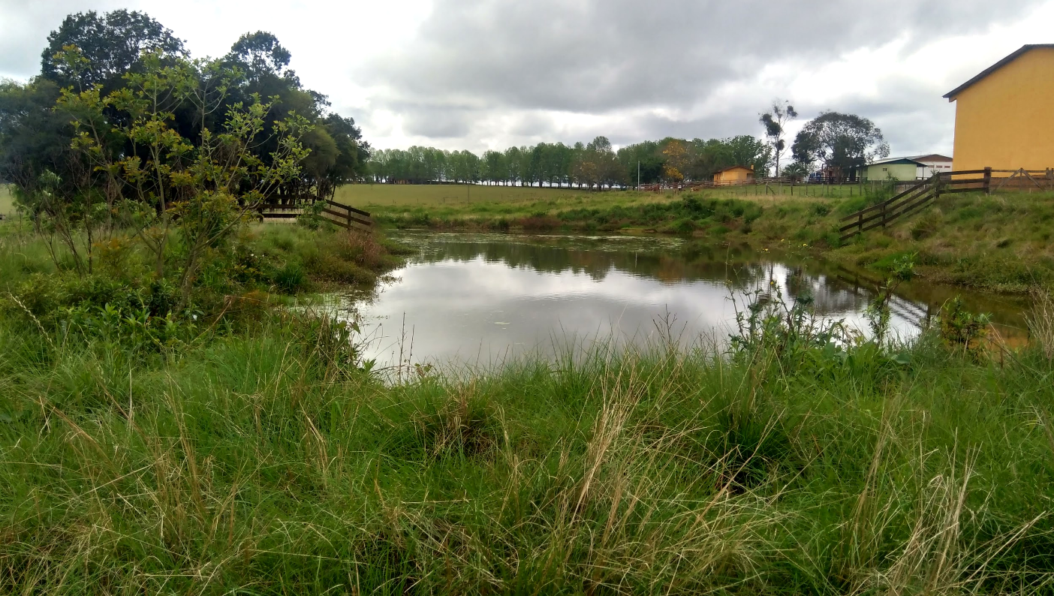

Slide 21
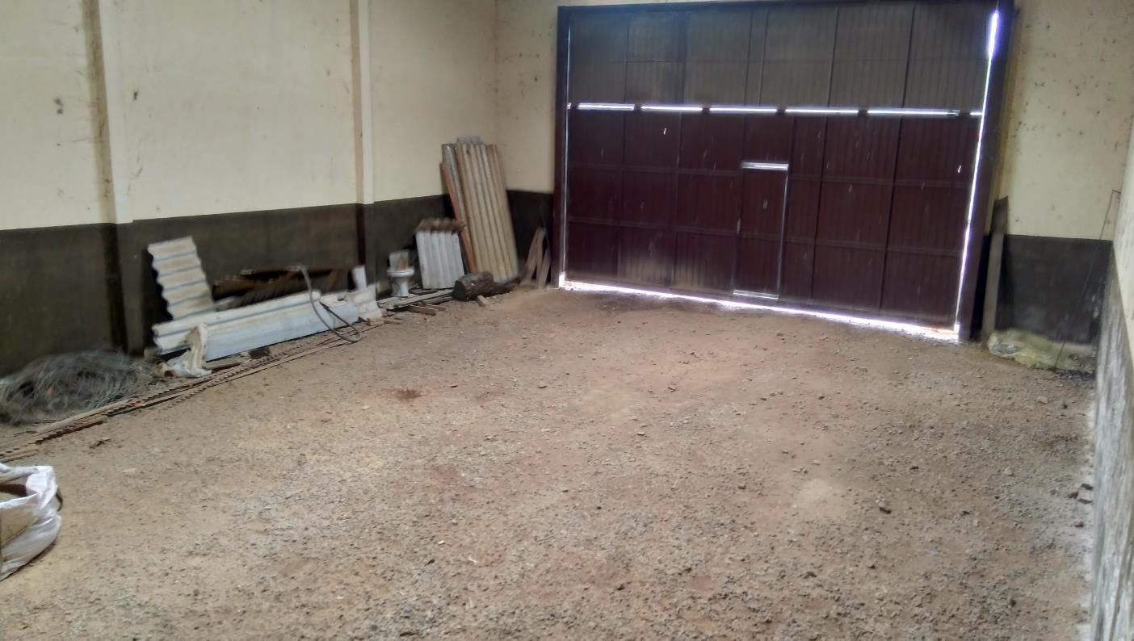

Slide 22
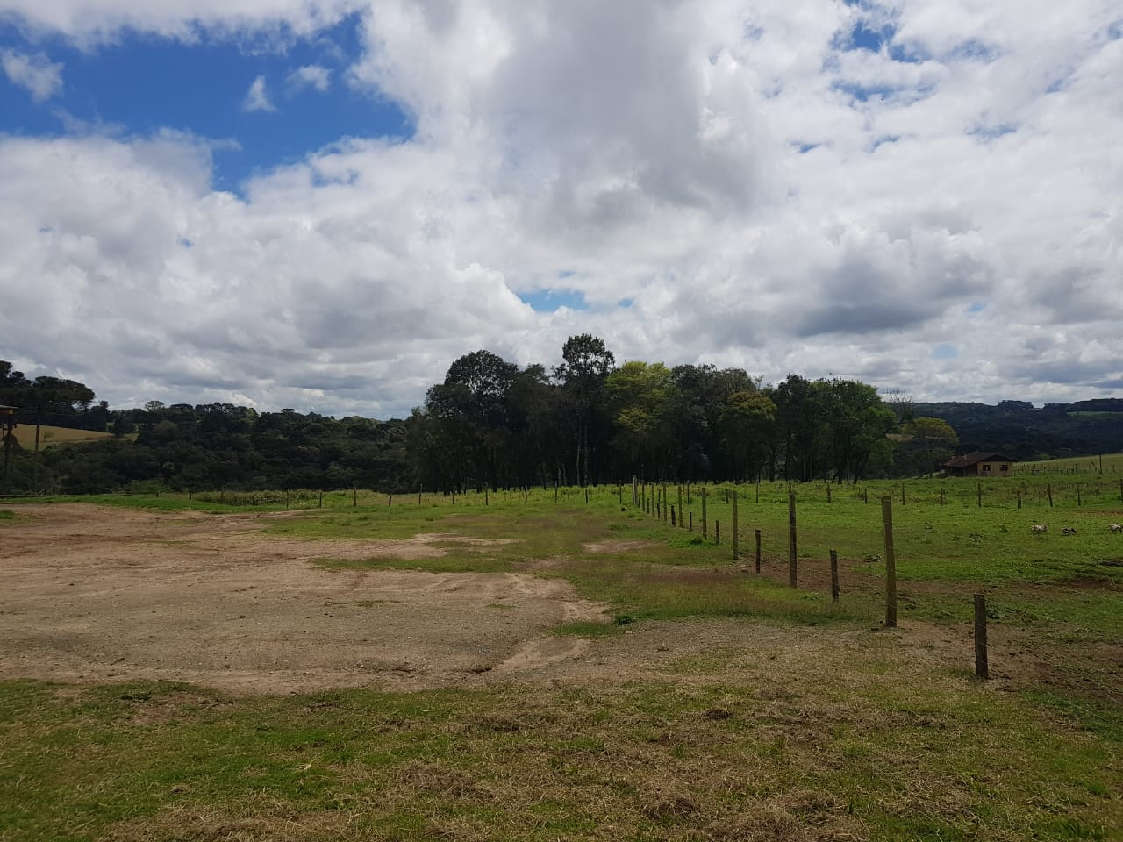

Slide 24
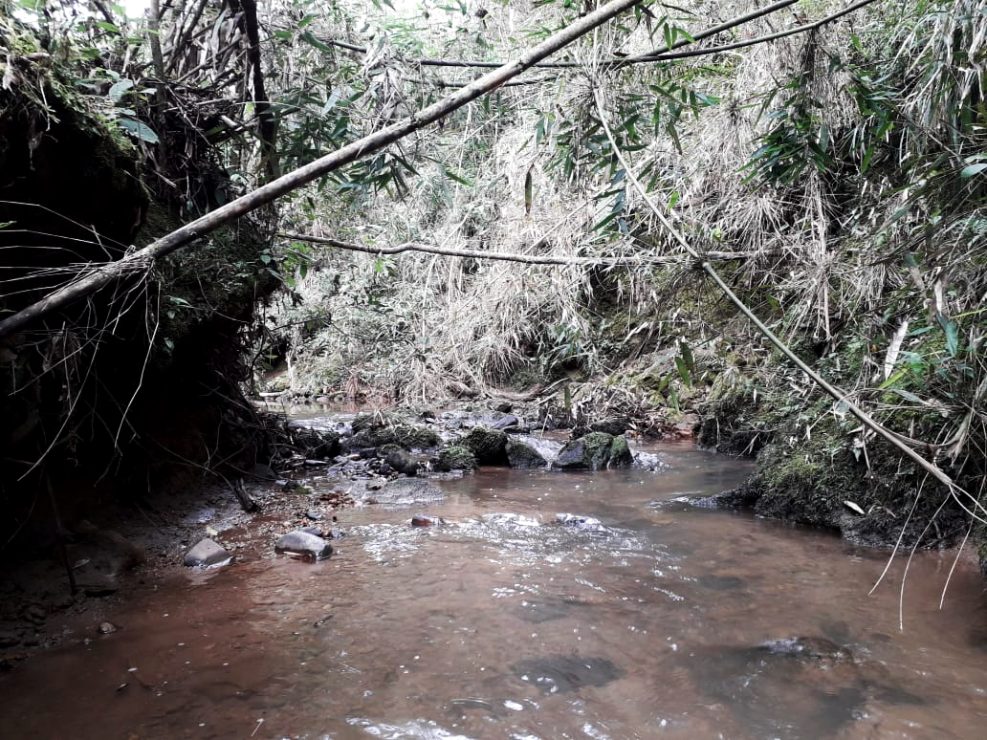

Slide 25
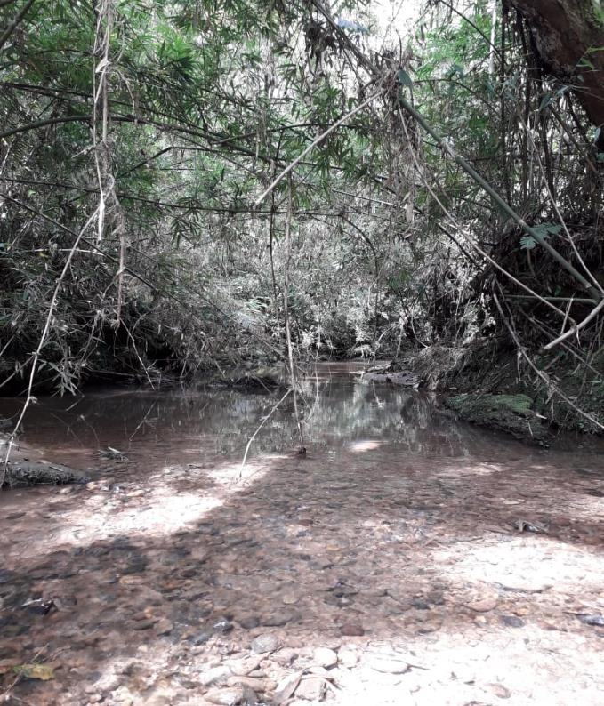
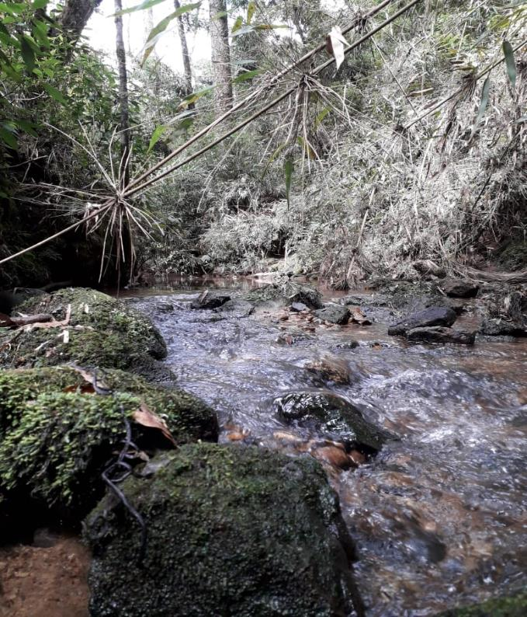

Slide 27
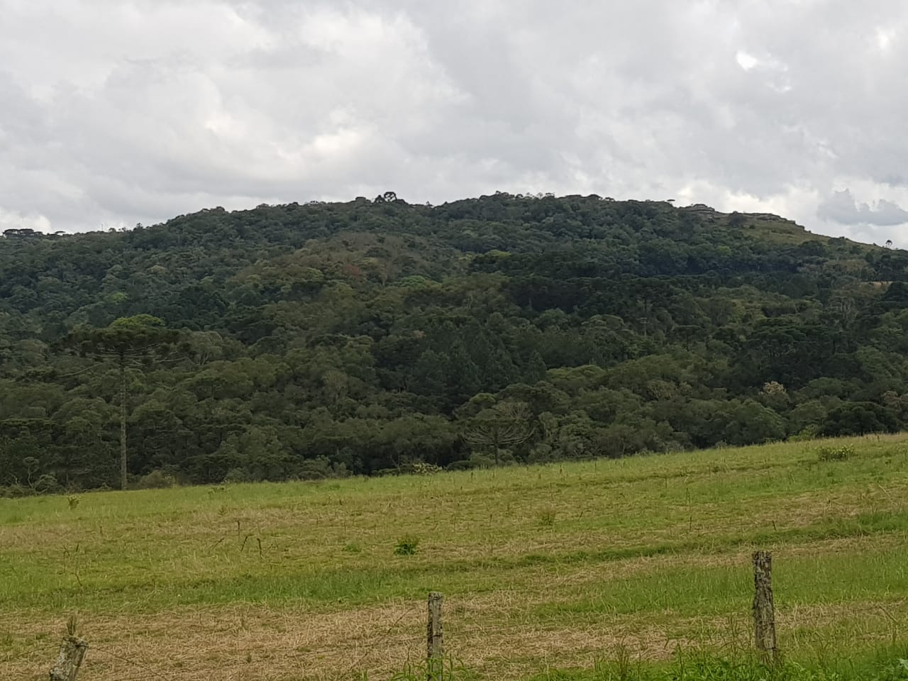

Slide 29
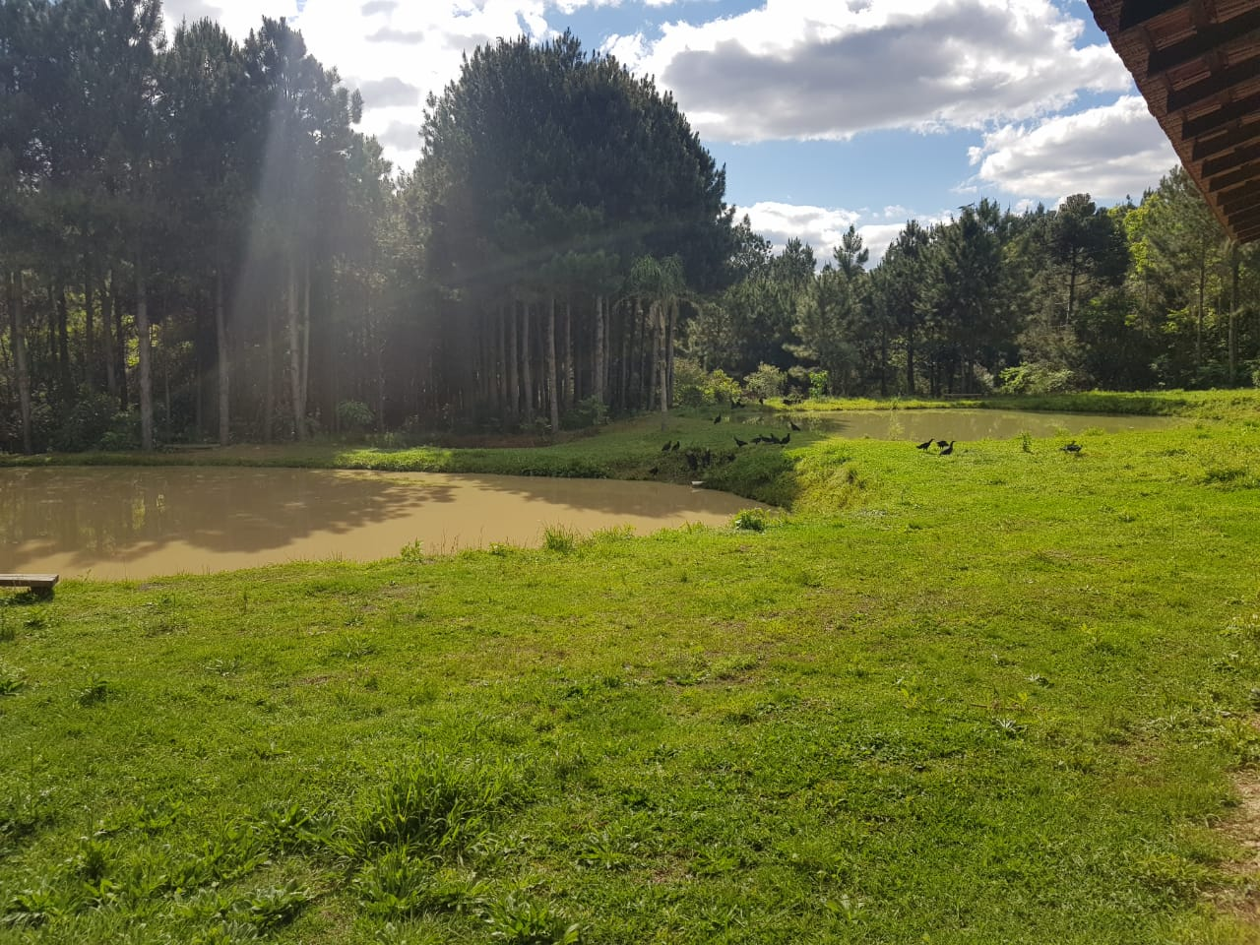

Slide 30
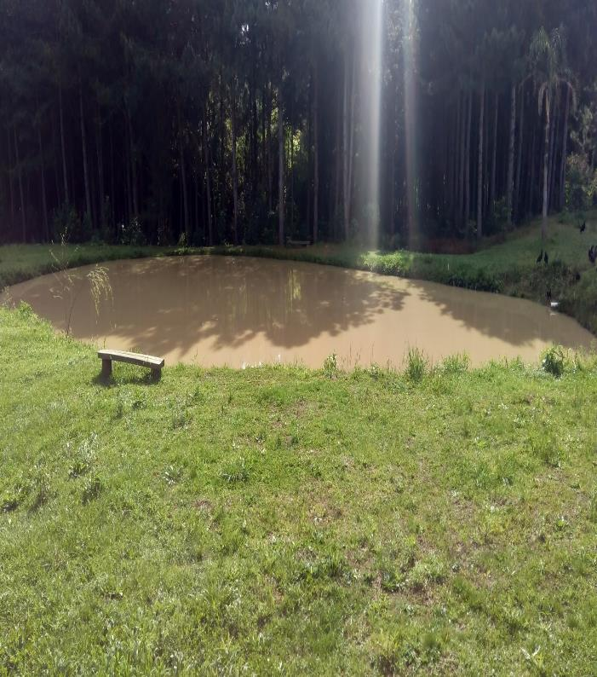
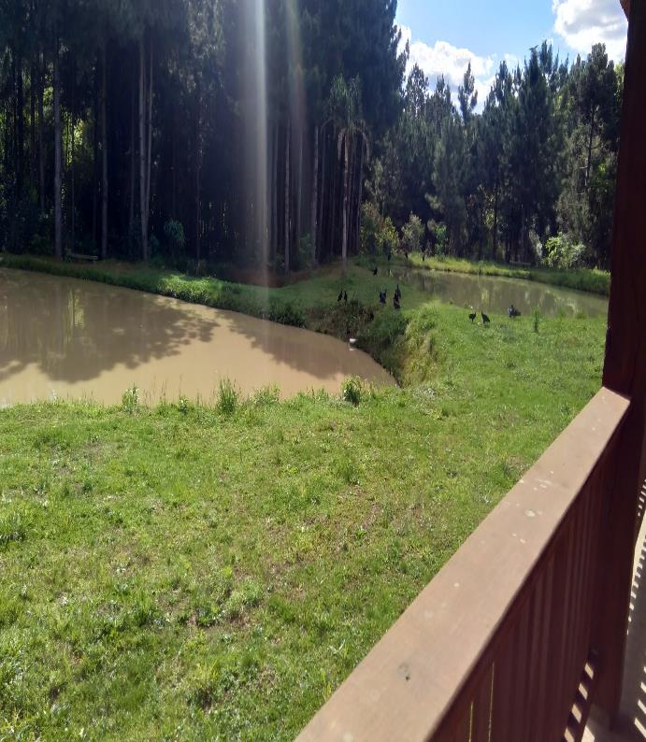

Slide 31
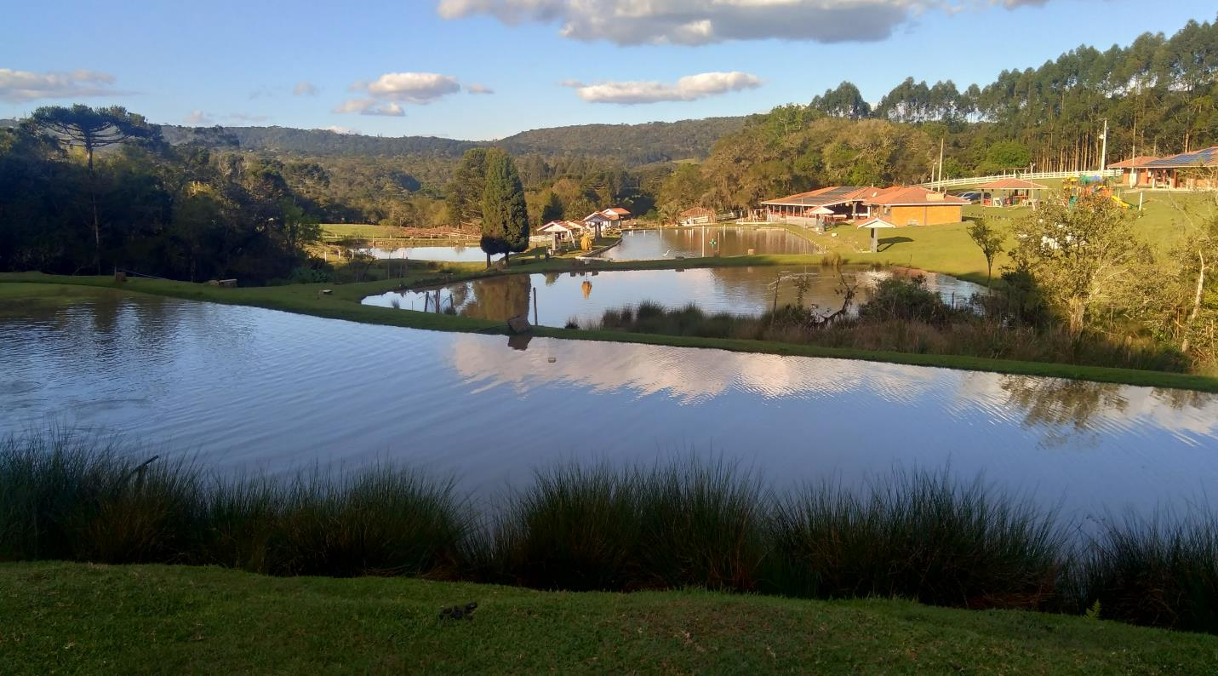

Slide 32
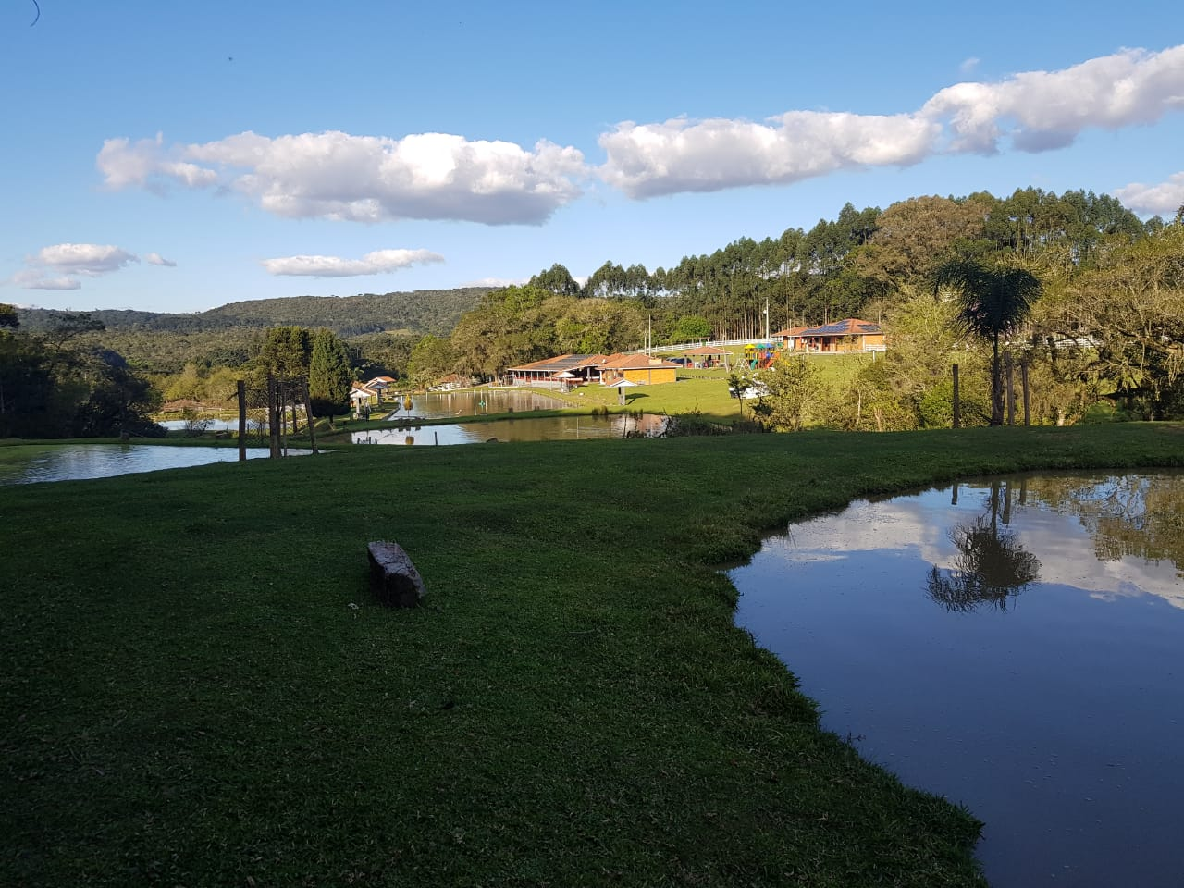

Slide 33
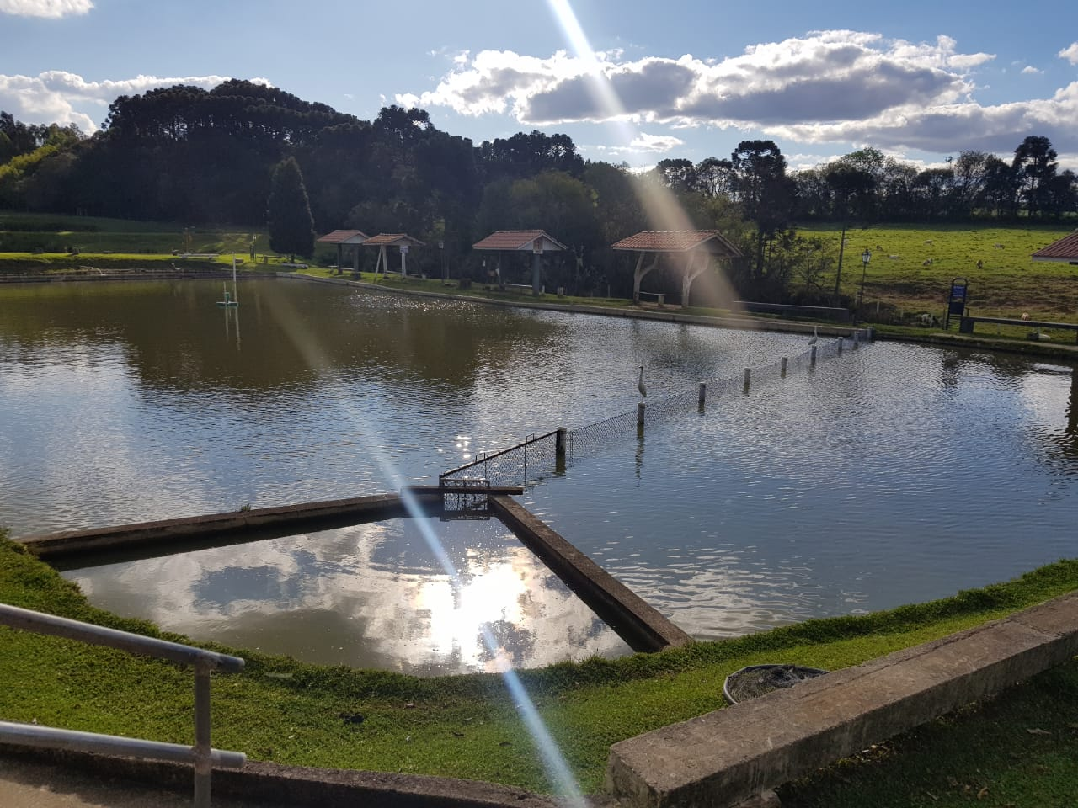

Slide 35
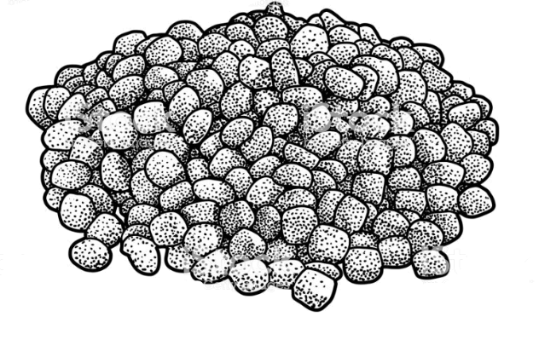
Quais contatos fizemos?

Slide 36
Algumas ideias e conclusões
Fábrica de ração
Minhocário
Tilápia Lambari Traíra
Mais viveiros

Slide 37
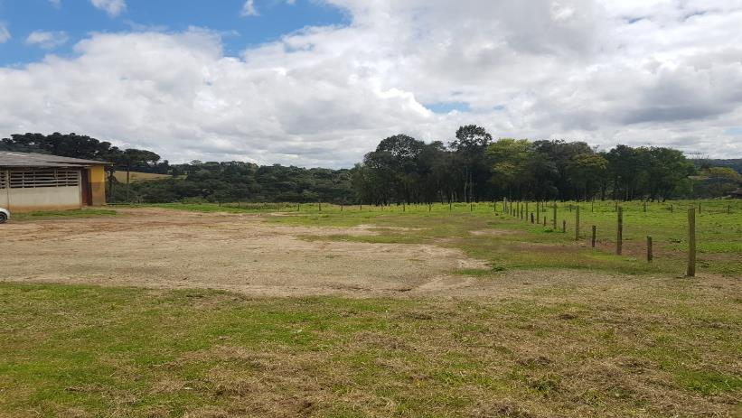
Antes

Slide 38
Depois

Slide 40
Obrigado

